Slide 1
Bài tập phân tích phim X-quang ngực thẳng tim mạch năm 4
Giảng viên phụ trách: Trần Thanh Tuấn
Notes:
Tú

Slide 2
Xem lại
Nhận biết tư thế chụp phim
Đánh giá sự cân đối
Hít vào có đủ sâu
Độ tương phản có rõ rệt
Cách đo chỉ số tim lồng ngực
Các nguyên nhân làm bóng tim to
Dấu hiệu lớn nhĩ trái
Dấu hiệu lớn nhĩ phải
Dấu hiệu lớn thân chung động mạch phổi
Dấu hiệu lớn nhánh xuống động mạch phổi phải
Dấu hiệu lớn động mạch chủ

Slide 3
Xem lại
Dấu hiệu tăng tuần hoàn phổi chủ động và thụ động
Các đường Kerley
Dấu hiệu sung huyết phổi

Slide 4
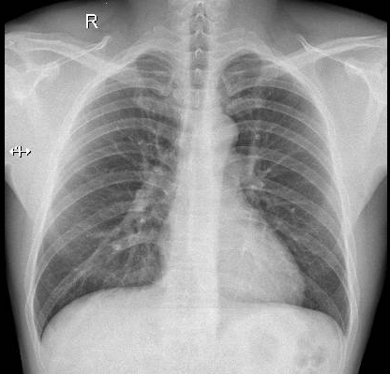
X-quang 1
Nữ 20 tuổi,
Chưa có bệnh tim mạch
Đi kiểm tra sức khoẻ
Phim X-quang ngực:

Slide 5
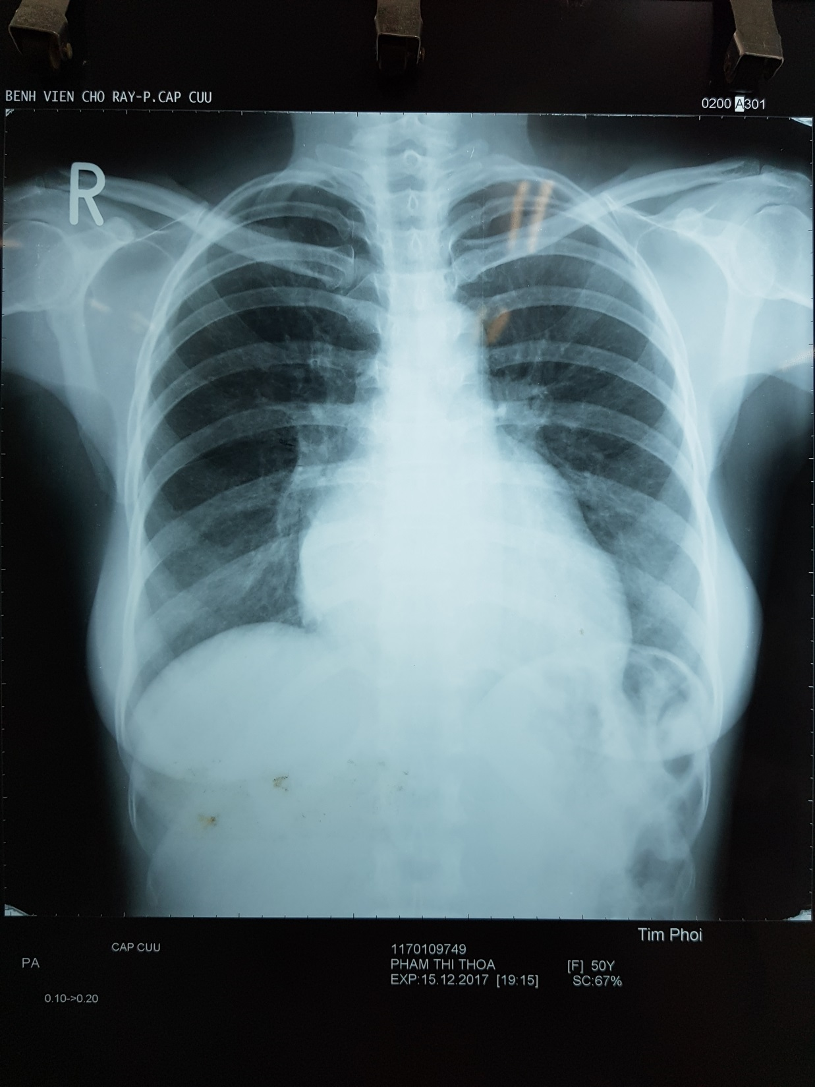
X-quang 2
Nữ 50 tuổi,
Khám tim mạch kiểm tra không ghi nhận bất thường
Hình ảnh X-quang :

Slide 6
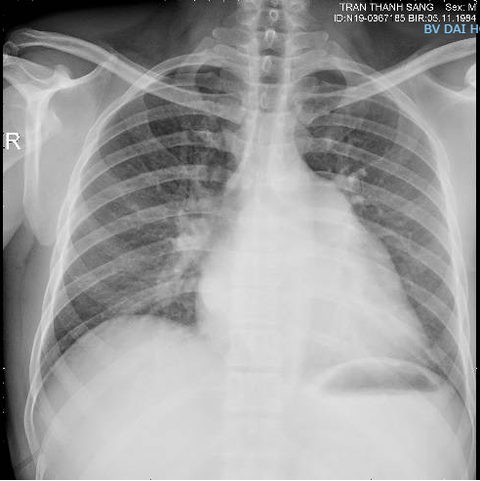
X-quang 3
Nam 44 tuổi
Tiền căn bệnh van tim nhưng không rõ chẩn đoán ( 10 năm)
Đến khám vì mệt mỏi
X-quang ngực

Slide 7
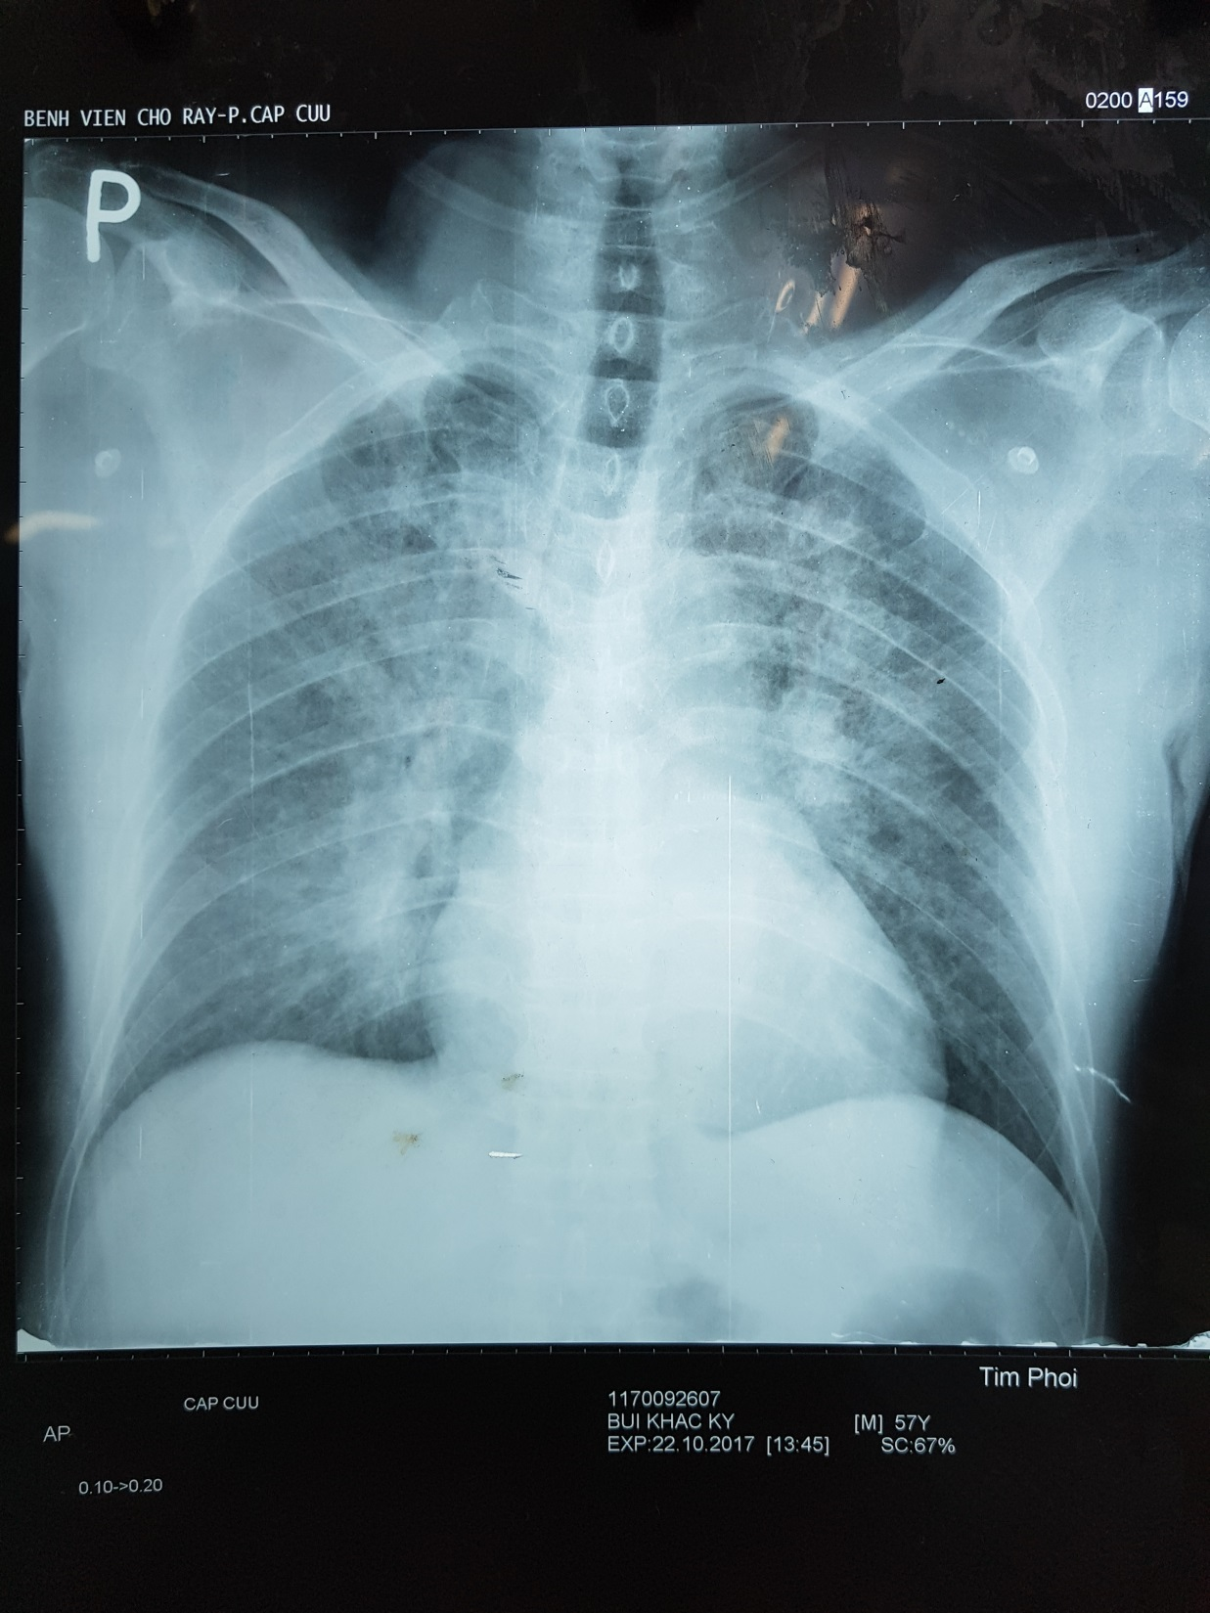
X-quang 4
Nam 53 tuổi,
Tiền căn có tiểu đường
Đột ngột khó thở nhiều kèm theo vã mồ hôi
Khám:
Tim nhanh có gallop T3
Phổi ran ẩm 2 bên
Tay chân lạnh mạch nhẹ

Slide 8
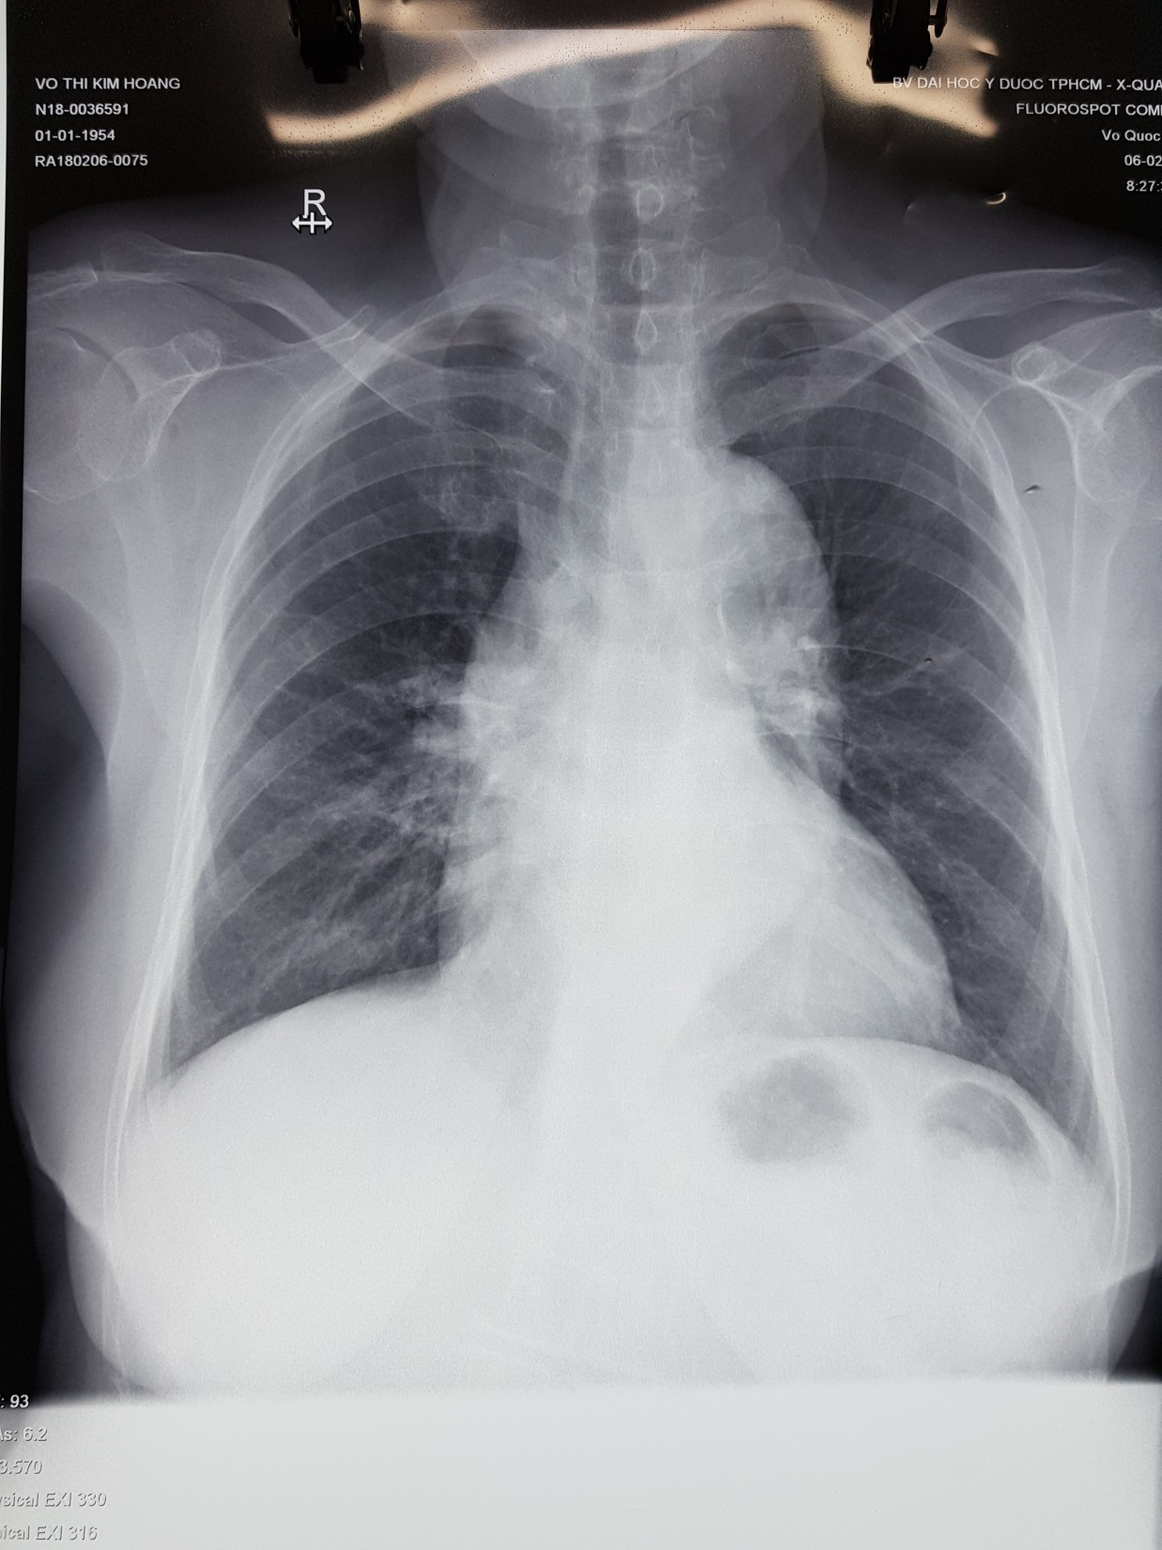
X-quang 5
Nữ 56 tuổi,
Tiền căn tăng huyết áp
Khám: không ghi nhận bất thường
X-quang ngực

Slide 9
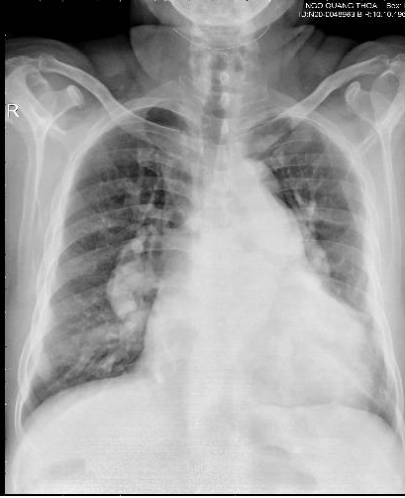
X-quang 6
Nam 34 tuổi,
Tiền căn bệnh tim không rõ chẫn đoán
Khám p2 mạnh
X-quang ngực:

Slide 10
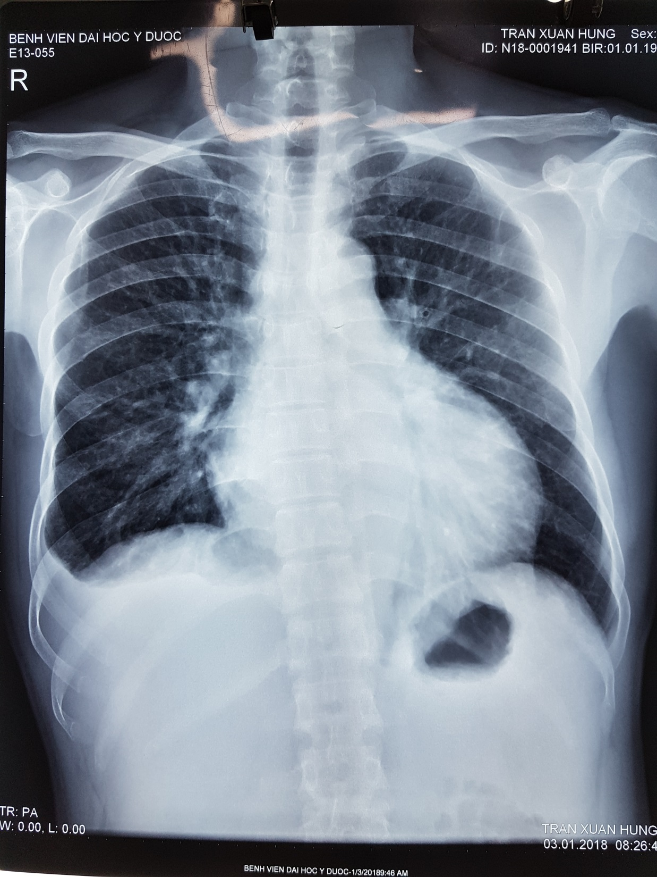
X-quang 7
Nam 44 tuổi,
Tiền căn bệnh tim không rõ chẫn đoán
Có huyết áp 180/90mmHg
Khám không ghi nhận bất thường
X-quang ngực:

Slide 11
Kết thúc bài tập
Thắc mắc gửi về mail
Thanhtuanphd@ump.edu.vn
Xin cám ơn

